Slide 1
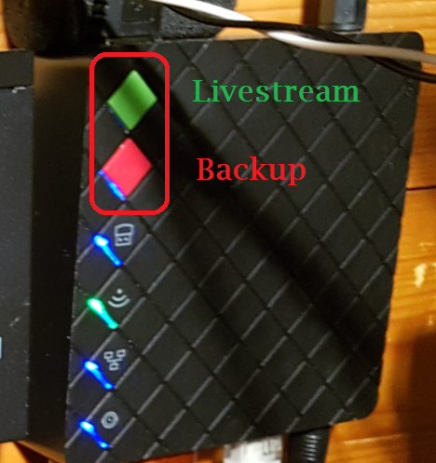
PostchurchCheck 1 Stop Ultrastream
Livestream und Backup stoppen, dazu grüne und rote Taste am Ultrastream kurz betätigen.

Slide 2
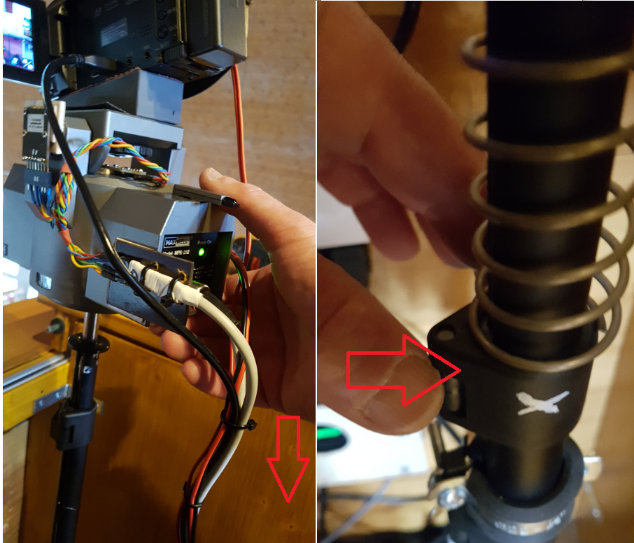
PostchurchCheck 2 Position Control
Altar PositioControl mit Pfeilbutton auf Altarposition fahren
Verriegelung unterhalb der Feder lösen, dazu am Schwenkneiger gegenhalten !!!
Camcorder mit Schwenkneiger vorsichtig bis zur Feder einfahren. Obacht, dass keine Kabel eingeklemmt werden!
Altar

Slide 3
PostchurchCheck 3 Shutdownsequenz durchführen
Wenn nicht bereits mit letzter Powerpointfolie des Gottesdienstes ausgeführt, Shutdownsequenz starten
Die Shutdownsequenz schaltet Beamer, HDMI Switch sowie Backuprecorder aus und fährt den Raspberry herrunger.
Unbedingt 5 min warten nach Shutdownsequenz Start, bevor der Schlüsselschalter ausgeschaltet wird!!! (Schritt in Folie 3 des PostChurchCheck
ShutdownSequenz

Slide 4
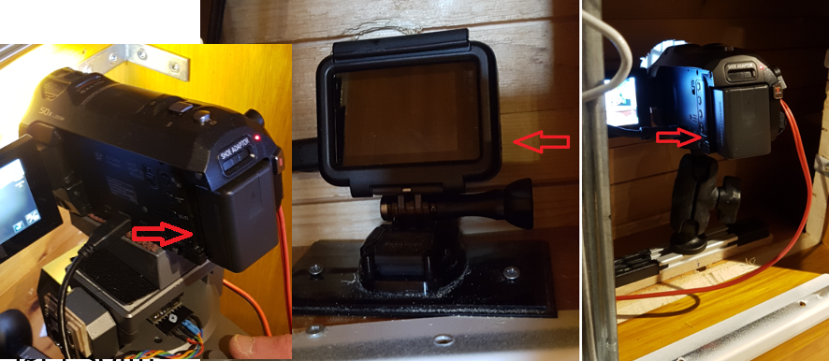
PostchurchCheck 4 Kameras ausschalten
Die beiden Camcorder links unten Power – Taste kurz betätigen
Bei der GoPro (Bild Mitte) Power Taste unten rechts ca. 5 Sekunden betätigen bis mehrere Pieptöne kommen

Slide 5
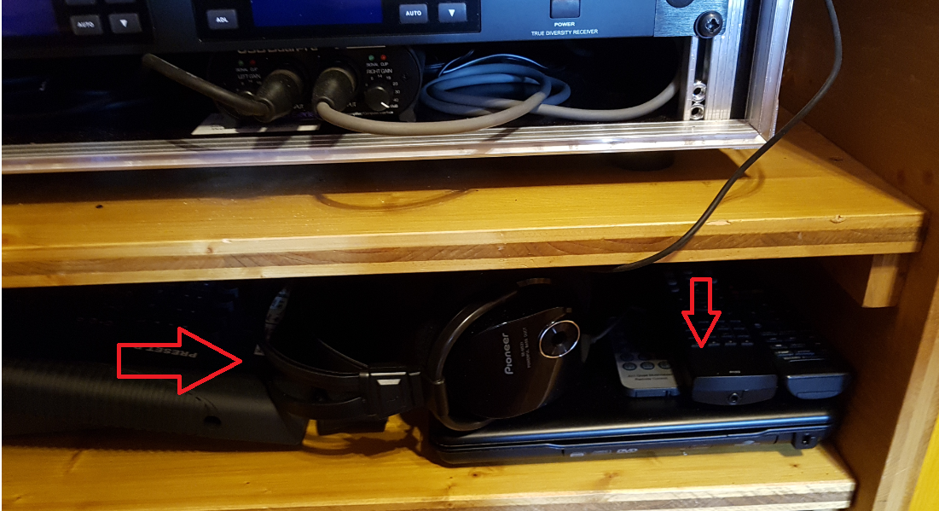
PostchurchCheck 5 JoKi Automation
Headset sowie Fernbedienungen ins Mittelfach unter Mischpult legen
Technikerschränke und Kameratüren abschließen. Obacht, dass keine Kabel eingeklemmt werden!!!

Slide 6
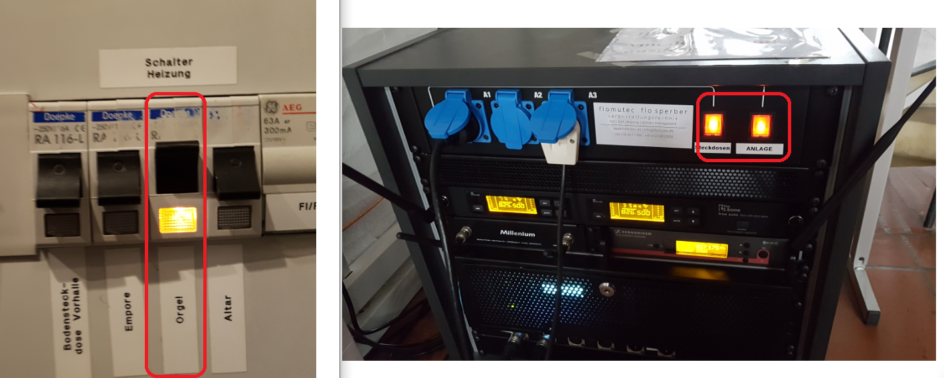
PostchurchCheck 6 Stromversorgung Verstärker und Beamer
Sicherung Orgel im Schaltschrank Heizung ausschalten (das ist die Stromversorgung für den Beamer)
Verstärkeranlage links neben Altar ausschalten (hier beide Netzschalter aus)

Slide 7
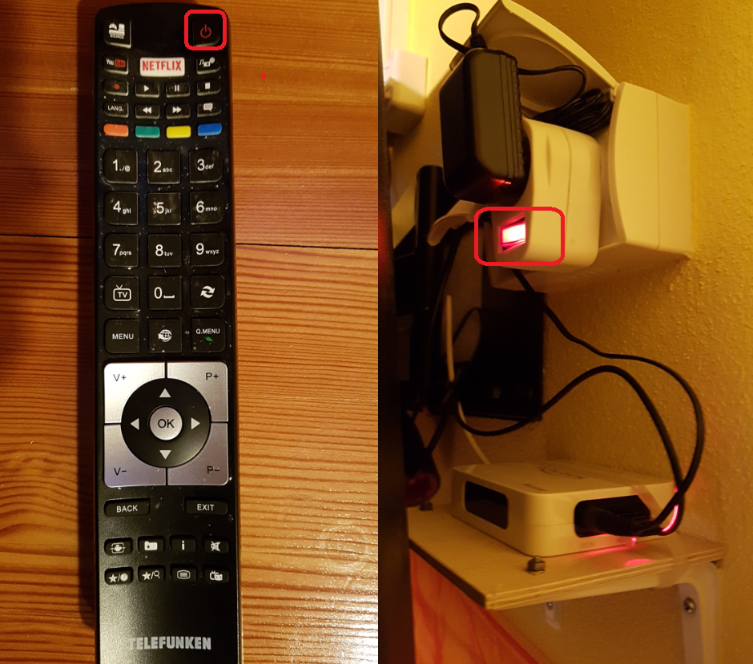
PostchurchCheck 7 Liveübertragung Sakristei
Fernsehgerät in der Sakristei sowie HDMI Extender hinterm Fernsehgerät ausschalten.

Slide 8
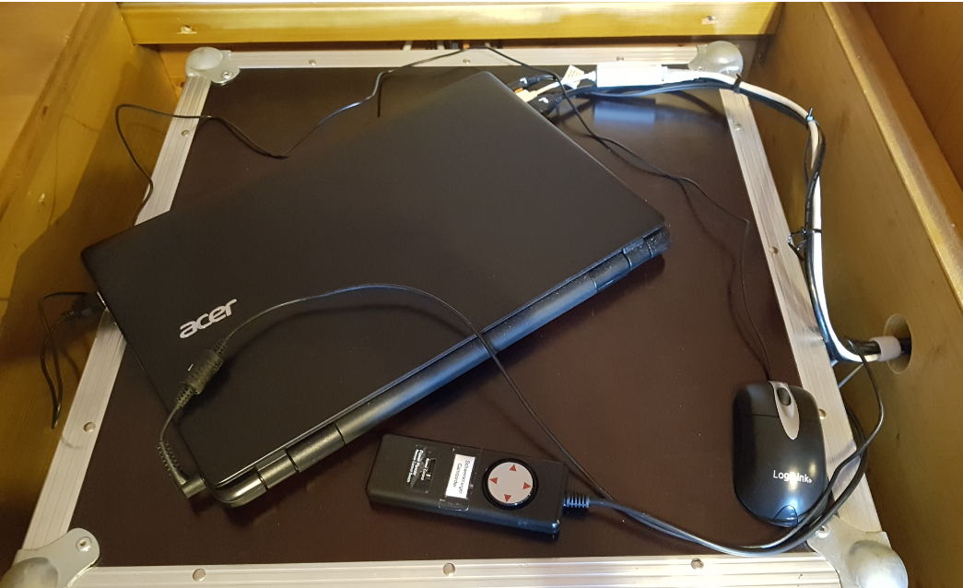
PostchurchCheck 8 Laptop
Mischpult abdecken
Laptop vorsichtig mit den Anschlusskabeln ca. 120 Grad in Uhrzeigersinn drehen und auf Abdeckung des Mischpultes legen
Fernbedienung Schwenkneiger auf Mischpultabdeckung legen

Slide 9
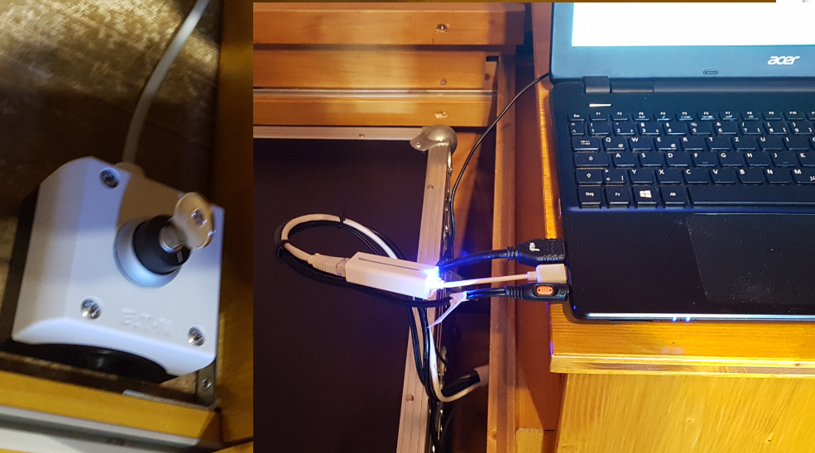
PostchurchCheck 9 Abschalten
Technikerlaptop runterfahren
Schlüsselschalter am Boden rechts des neuen Technikerschrankes für die JoKi Automation Hardware ausschalten

